Slide 1
Поэзия «Серебряного века» русской литературы и её истоки
Урок литературы в 11 классе

Slide 2
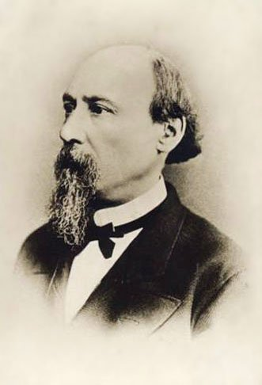
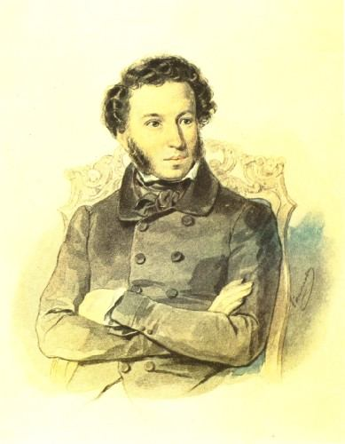
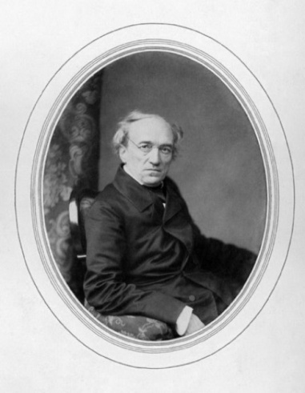
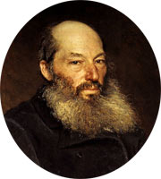
Истоки – 19 столетие
Импрессионизм – направление в искусстве 19 начала 20 века, разрабатывающее наиболее тонкие и точные способы передачи впечатлений и настроений

Slide 3
реализм
Искусство
модернизм
1890-1917
символизм
футуризм
акмеизм

Slide 4
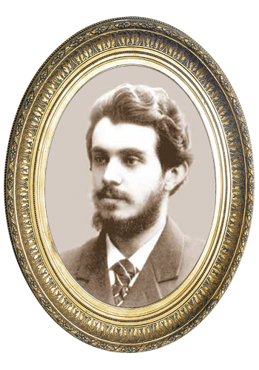
«Русский Ренессанс»
Ренессанс – возрождение. Слово стало названием эпохи открытий и изобретений, возрождения интереса к искусству Древней Греции, деятельности великих писателей и учёных в Италии и странах Западной Европы
Николай Бердяев

Slide 5
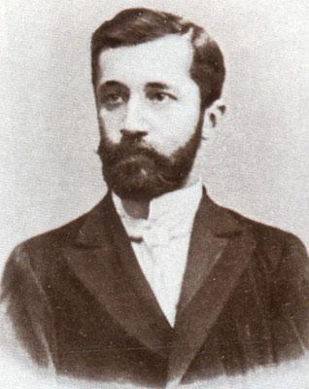
Задача всеобщего единения
одиночество всякого русского писателя,
отсутствие литературной цивилизации
Дмитрий Мережковский

Slide 6
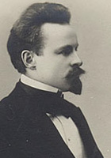
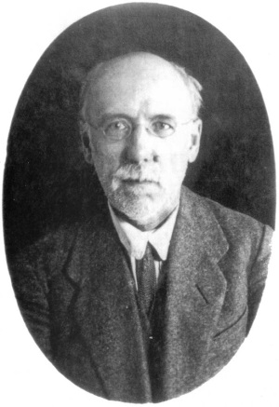
Начало 90-х годов XIX в.
Декаданс – от фр. упадок – декадентские мироощущения были свойственны таким поэтам, как Брюсов, Гиппиус, Бальмонт, Блок, Белый, Сологуб

Slide 7
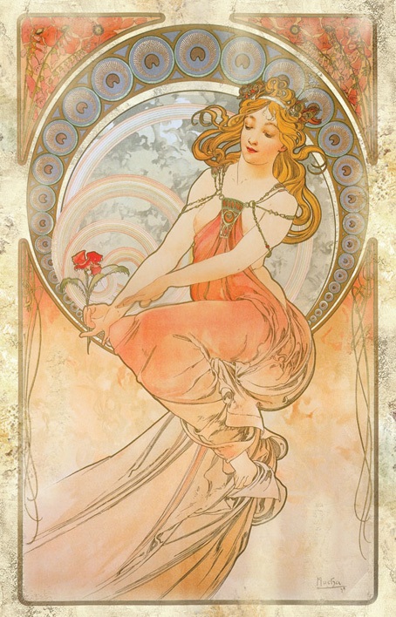
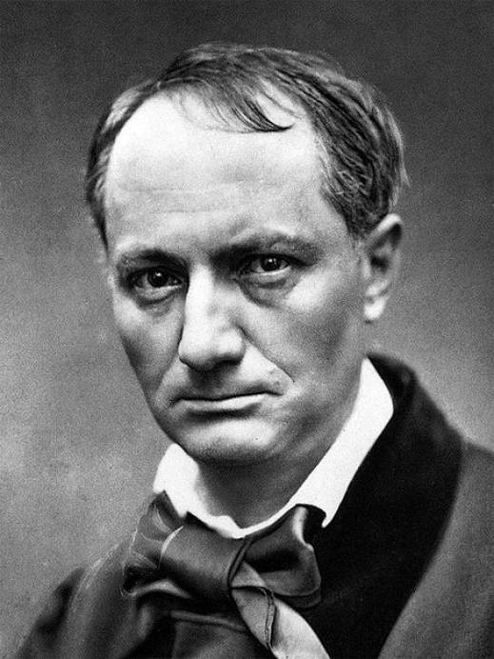
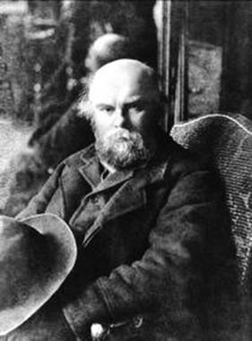
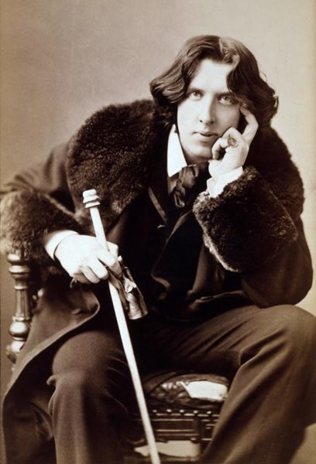

Slide 8
«Искусство для искусства»
Неколебимой истине
Не верю я давно,
И все моря, все пристани
Люблю, люблю равно.
Хочу, чтоб всюду плавала
Свободная ладья,
И Господа, и Дьявола
Хочу прославить я.
(В. Я. Брюсов)

Slide 9
Характерная черта символизма - обращённость к грядущему, ожидание в нём необыкновенных событий.

Slide 10
старшие символисты
СИМВОЛИЗМ
младосимволисты
Брюсов
Бальмонт
Мережковский
Гиппиус
Сологуб
Блок
Белый
Вячеслав Иванов

Slide 11
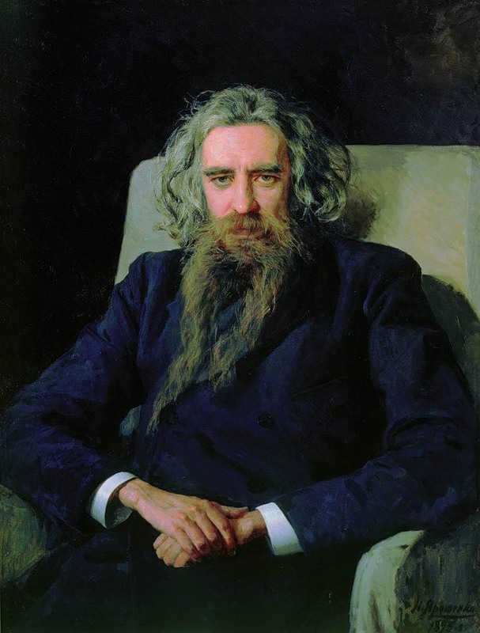
Вечная женствен-
ность
София,
Мировая душа
Владимир Соловьёв
Милый друг, иль ты не видишь,
Что всё видимое нами –
Только отблеск, только тени
От незримого очами?

Slide 12
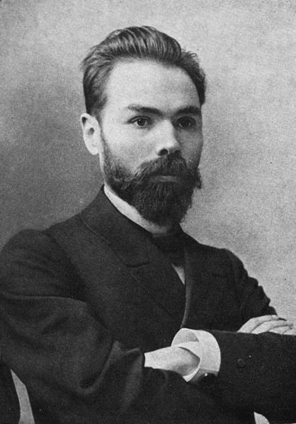
Лидер символизма
Я не знаю других обязательств,
Кроме девственной веры в себя.
Валерий Брюсов

Slide 13
Два географических полюса
петербургские
московские
Не только сотрудничали, но и конфликтовали
Мережковский
Гиппиус
Отстаивали приоритет религиозно-философских поисков символизма
Брюсов
Задачи:
Искусство для искусства

Slide 14
Главное средство - СИМВОЛ
Символ
Тропы (аллегория)
Лишён главного качества тропов – переносности смысла
Многозначен
Сосредоточение абсолютного в единичном, он в сжатом виде отражает постижение единства жизни
Переносный смысл
однозначен

Slide 15
Заслуга символистов
Придали поэтическому слову неведомую прежде подвижность и многозначность
Научили русскую поэзию открывать в слове дополнительные оттенки и грани смысла
Плодотворны поиски в области фонетики, мастера ассонанса и эффективной аллитерации
Расширились ритмические возможности русского стиха
Пытаются создать новую философию культуры
Подняли на новую вершину искусство художественного перевода
Поставили вопрос об общественной роли художника
Сделали искусство более личностным

Slide 16
Домашнее задание
Выучить лекцию
Учебник стр. 29-38

